Slide 1
Reforma policial

Slide 2
¿Por qué reformar?
¿Modernización, reforma o refundación?
Necesidad de cambiar una institución que en las últimas décadas ha sido inalterable frente a las dos exigencias principales de sus funciones: la prevención de la criminalidad y el mantenimiento del orden.
La criminalidad ha crecido exponencialmente, se ha sofisticada y ha llegado a ser un fenómeno cotidiano
Perdida de LEGITIMIDAD en particular en las generaciones jóvenes
  “La legitimidad es una creencia en la rectitud del estado. La legitimidad respalda la obligación de obedecer, que se basa en el deber de los ciudadanos. Cuando la policía es vista como legítima, las personas aceptan su autoridad y la de la ley, porque la policía es vista como globalmente confiable”.
Experiencia internacional muestra que la reforma es posible : “la policía es la ciudadanía y la ciudadanía es la policía”( Sir Robert Peel, 1829)

Slide 3
Las consecuencias de la crisis de legitimidad
Escándalos: “Pacogate”, operación Huracán, Catrillanca, estallido social
Disminución de las candidatos a CC (70% en 2020)
Disminución de la eficacia policial
Problemas múltiples no resueltos:
  Perfil de CC “¿Que tipo de carabineros queremos?”:
  ¿de carácter militar vs descentralización del mando?
  ¿Proactivo o reactivo?
  Supervisión política y Rendición de cuentas a entidades externas: estado central, gobernación o municipios, sociedad civil?
  Coproducción de seguridad
  ¿Escalafón único?

Slide 4
Criterios de legitimidad policial
Resultados de los estudios internacionales

Slide 5
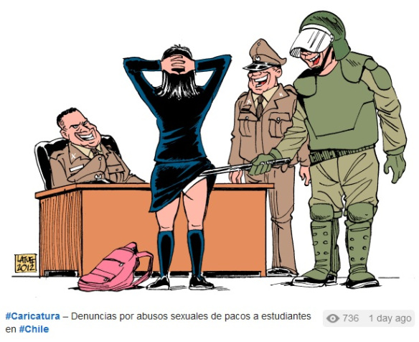
Criterio: respeto de los DDHH
Caricatura de Carlos Latuff, caricaturista brasileño
El primer criterio está constituida por
  Involucra en particular el respeto de los DDHH en las modalidades de trabajo de la policía con la ciudadanía: en los controles de identidad, en el abordaje de las manifestaciones masivas, el trato a los jóvenes o a las minorías y el conjunto de encuentros directos entre ciudadanos y policía en los barrios o los espacios públicos
  Estas prácticas positivas generan confianza en la policía porque los ciudadanos perciben que si el tratamiento recibido es positivo la policía es confiable es decir que “la policía hace su trabajo de acuerdo con una visión compartida de cómo es el orden social apropiado” (Hough et al. 2013, p. 14). La confianza es una evidencia que la institución asume el control de la conducta de los agentes policiales, exige transparencia y rendición de cuentas no solo a la institución sino también a la sociedad civil y prepara sus agentes a este respeto de los DDHH.
  Ej. policía Alemana y Danesa.

Slide 6
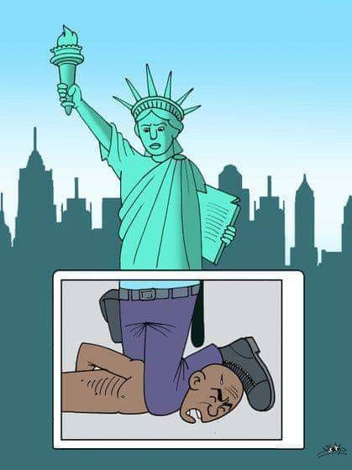
CRITERIO: Justicia distributiva
“la policía no tiene enemigos”
Un segundo factor explicativo de la legitimidad policial hace referencia
a la justicia distributiva de su comportamiento es decir a un tratamiento
equivalente para todos los ciudadanos sin discriminación alguna
cualquier sea su raza, grupo étnico, nivel de ingreso o educación, preferencia
sexual, fe religiosa u otra característica.
Implica el trato por igual a los diversos barrios o territorios de una ciudad aunque la ciudad esté segregada
Implica formación ad hoc y criterios de evaluación

Slide 7
Eficacia policial
La referencia a la eficacia policial significa ante todo la lucha efectiva con resultados tangibles contra el crimen . En varios países de América latina donde alcanza(24/100.000 hab.) tres o cuatro veces la tasa promedio mundial de homicidios (6/1000.000 hab.), la eficacia emerge como factor principal de la legitimidad policial. ¿Porqué?
  Carácter insoportable de la violencia cotidiana que afecta a los sectores más modestos y por otra el miedo de los estratos sociales altos frente a la “violencia de los pobres”.
  “Violencia crónica”
Capacidad PROACTIVA de la policía de abordar la inseguridad bajo todas sus formas en todos los territorios
  Conocimiento de los territorios y de sus necesidades de seguridad.
  Proximidad socio policial de la población
  Capacidad de articulación con las diversas comunidades
Descentralización del mando rompiendo con el obstáculo principal : el carácter militar de la policía chilena. Pasaje de una actuación por proceso a una actuación por resultados
Rendición de cuentas a autoridad externa

Slide 8
Características de una reforma policial
Proceso de largo plazo (10 -13 años)
Consenso nacional
Con la policía no contra ella.
En colaboración con una entidad que refleja los valores y actores de la sociedad civil y en particular la reflexión especializada
Con una dinámica de gestión de cambios
Teniendo en cuenta la tradición local

